Slide 1
DART 101
Primeros pasos

Slide 2
Objetivos
Hola Mundo
Comentarios
Variables
Tipos de datos – Primitivos
Tipos de datos – Compuestos
Null Safety

Slide 3
Glosario
Consola o Terminal: interfaz en donde vamos a colocar comandos. Ej: “flutter doctor”
Script: conjunto de instrucciones de código dentro del entorno de desarrollo.
Entorno de desarrollo: se refiere al software que se usa para codificar. Ej: Visual Studio Code o VSCode. También se lo puede llamar como “Editor de código”
Extensión: nombre de la extensión de nuestros scripts. “.dart”
Path: ruta o dirección en donde se ubica un archivo.
snake_case: nomenclatura para declarar el nombre de archivos y carpetas dentro de proyectos de Dart.
camelCase: nomenclatura para declarar el nombre de variables.
PascalCase: nomenclatura para declarar el nombre de clases.

Slide 4
Consideraciones iniciales
Todo es un objeto “Object”
Fuertemente tipado
Gestión automática de memoria

Slide 5
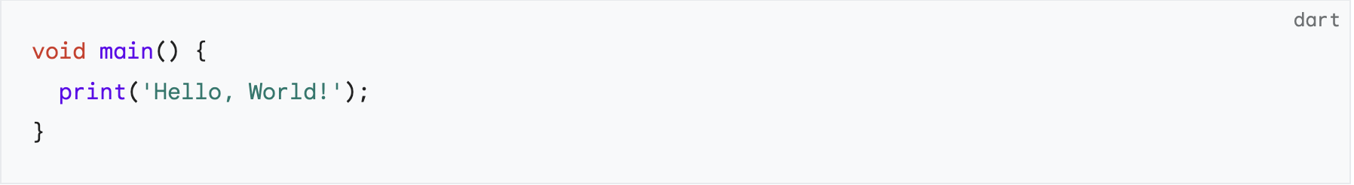
Hola Mundo

Slide 6
Comentarios en Dart
Dart como cualquier otro lenguaje de programación permiten agregar comentarios dentro del código, un comentario ayuda al desarrollador a entender de mejor manera el programa ya sea suyo o de algún otro desarrollador.
• Comentario simple //
• Comentario de bloque /* */
• Comentario de documentación ///

Slide 7



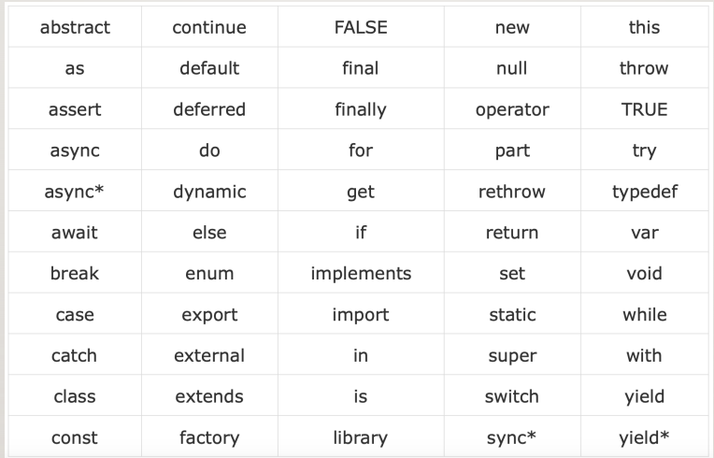
Palabras reservadas
Desde dart 2.12 se agregaron:
required
late

Slide 8
Variables
Se utiliza para almacenar datos, que posteriormente se pueden utilizar. (Explicación gráfica)
Deben ser declarados e inicializados.
late (declarado pero inicializado más tarde).
var
Tipo de dato
Pueden ser constantes o inmutables.
const
final
Pueden ser locales (dentro de funciones)
Pueden ser estáticas (definidas en clases)
Pueden ser globales (nivel superior)
Pueden ser variables.

Slide 9
Buenas prácticas al declarar variables
No hagas que el editor infiera el tipo de dato, siempre especifica uno.
Usa const la mayor cantidad de veces. (más optimo)
Siempre que se pueda utilizar final en lugar de valores variables para conservar el principio de inmutabilidad.
No utilices num, usa double o int.
Usar nombres descriptivos al uso de la variable, si vas a utilizar una variable para guardar un nombre llamala “nombre” no la llames “n”.
Llama las variables en inglés (modulo 1 voy a usar español).

Slide 10
Tipos de datos primitivos
String
Define cadenas de texto o caracteres.
Se crean con comillas dobles o simples.
num
Clase abstracta principal para representar números.
Subclases int y double.
bool
Define valores boleanos (true o false).
Utilizados para toma de decisiones o control de flujos.
No existe límite de almacenamiento.
int: representa números enteros positivos o negativos.
double: representa números decimales positivos o negativos.

Slide 11
Tipos de datos compuestos
List
Representa una lista de elementos.
Map
Representa una colección, par de valores “clave”:”valor”
La lista puede ser fija o extensible.
Nomenclatura: palabra reservada <Tipo de dato> (List<int>)
Nomenclatura: palabra reservada<tipo de dato, tipo de dato> (Map<String, int>)

Slide 12
Null Safety o Seguridad Nula
Dart incorporó el null safety desde la versión 2.12 como opcional y actualmente para la versión 3 se usa obligtoriamente.
El null safety previene errores debido a parametros no declarados o nulos, esto es de gran ayuda en las aplicaciones de flutter ya que asegura un valor y se previenen errores de valores nulos.

Slide 13
edad
25
saludo
“Hola Mundo”
54
Listas
[1,2,3,4,5]

Slide 14
const
final
Compila
Usuario utiliza la app
Cierra la app
Pi
F
Empaquetado
username
C
C
F
C
Empaquetado

